Slide 1
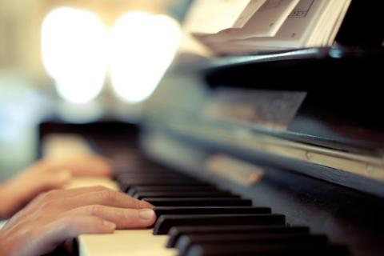
Открытый урок
«Работа над музыкальным образом. Подготовка к концертному выступлению»

Slide 2
Конспект учебного занятия
Преподаватель МБУ ДО «Кузьмоловской школы искусств»
Гражданкин Артём Алексеевич
Состав учебной группы: 1 человек
Ф.И.О обучающегося – Киржакова Мария

Slide 3
Тема урока
«Работа над музыкальным образом на примере пьесы Клоуны Д. Кабалевского.
Подготовка к концертному выступлению»
Место занятия в ДОПОЛНИТЕЛЬНОЙ ОБРАЗОВАТЕЛЬНОЙ ПРОГРАММЕ
Индивидуальное занятие по дисциплине «Специальный инструмент. Фортепиано» из раздела «Работа над пьесой»

Slide 4
Цель урока
Формирование представлений о музыкальном образе, языке музыки, средствах музыкальной выразительности для дальнейшего развития творческой самостоятельности.
Методы обучения:
Наглядный
Словесный
Репродуктивный
Практический

Slide 5
Задачи урока
Образовательные:
Формировать пианистические умения и навыки с помощью интегрирования образных впечатлений;
Продолжить освоение приемов звукоизвлечения (стаккато, нон легато), обучение выразительному исполнению;
Формировать умение выполнять анализ и синтез музыкального произведения.
Развивающие:
Развивать познавательный интерес к изучению классической музыки; расширять общий кругозор учащейся;
Развивать техническую оснащённость.
Воспитательные:
Воспитывать эстетический вкус на лучших образцах классической музыки;
Воспитывать положительное отношение к решению творческих и технических задач при работе над музыкальным произведением.

Slide 6
Ожидаемые результаты
Ученица умеет анализировать и синтезировать музыкальное произведение;
У неё сформирован музыкальный образ;
Ученица свободно и правильно владеет штрихами и динамическими оттенками.

Slide 7
План урока
Начало урока:
Организационная часть;
сообщение темы и постановка задач;
Основной этап:
теоретическая часть: обсуждение музыкального образа и поиск средств выразительности;
- практическая часть: работа над произведением;
Заключение:
- рефлексия;
- оценивание;
- домашнее задание.

Slide 8
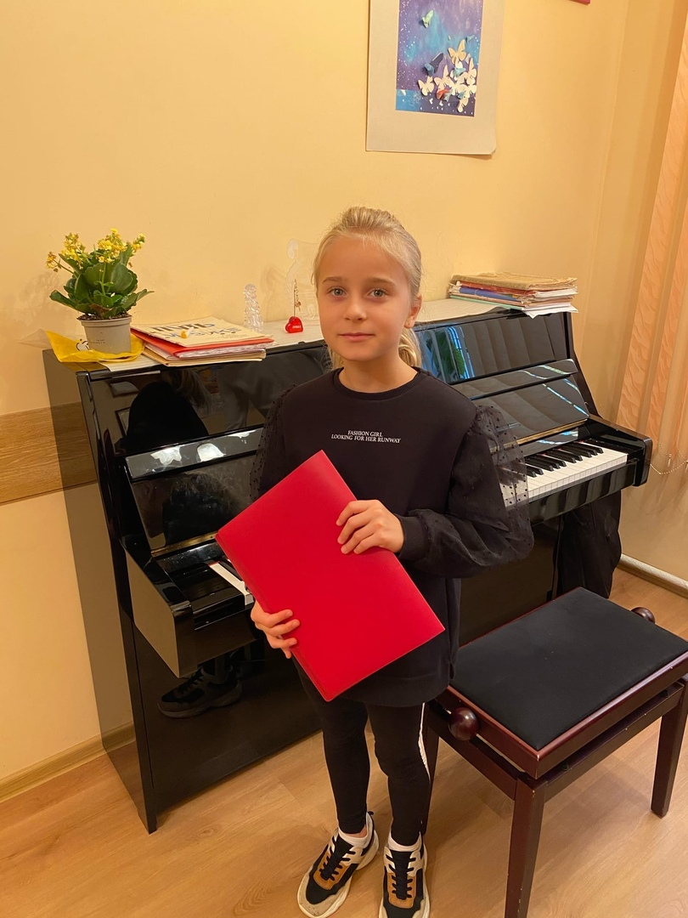
Ход урока
Организационная часть
учебного занятия:
Приветствие. Представление обучающейся. Знакомство с темой, целью и задачами занятия.
Учебное занятие проходит с обучающейся 2го класса Киржаковой Марией, 8 лет
Цель учебного занятия заключается в развитии образного мышления с элементами музыкальной выразительности, а также развитие навыков концертного выступления, борьба с волнением, сценическое поведение.

Slide 9
Основная часть урока
Сегодня нам предстоит работа над развитием исполнительских навыков, повышающих качество игры, развитием образного мышления с элементами музыкальной выразительности, а также развитие навыков концертного выступления, борьба с волнением, сценическое поведение.

Slide 10
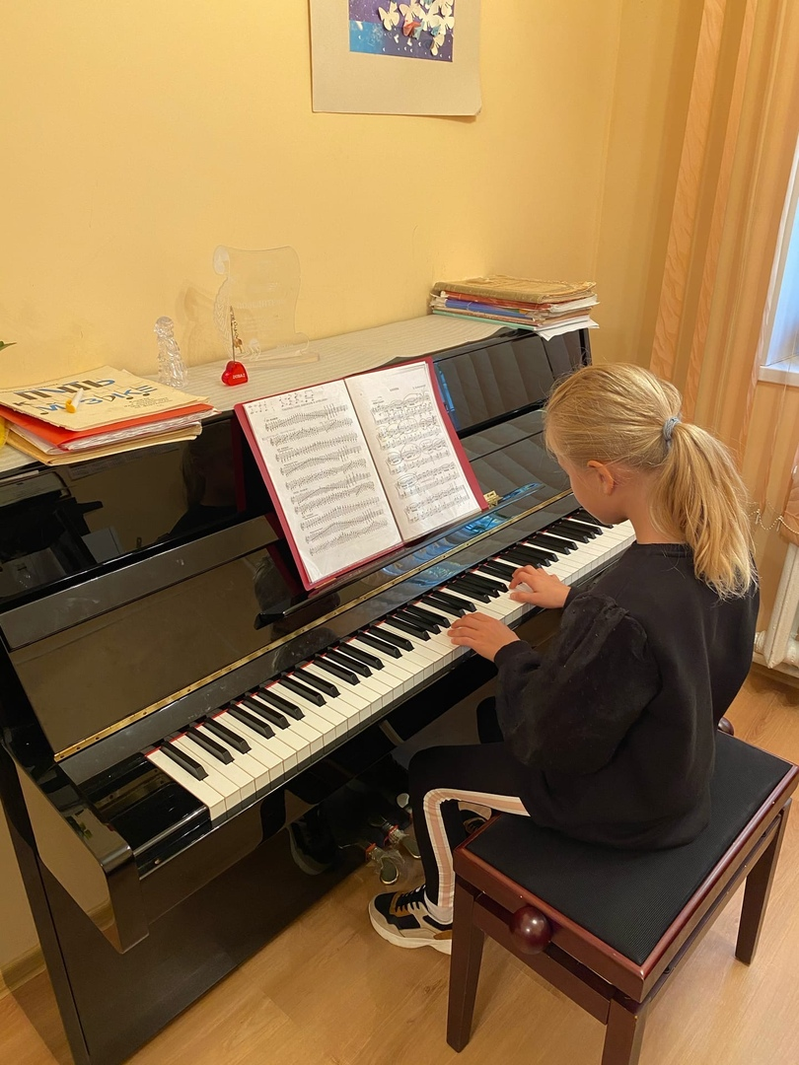
Начало занятия –подготовка инструмента, нот, аппарата и разыгрывание.
Маша играет гамму, исполняя её в разных темпах.
Разыгрывание – очень важная часть занятия музыканта. Для развития навыка интонирования играем гаммы, следим за точностью интонации.

Slide 11
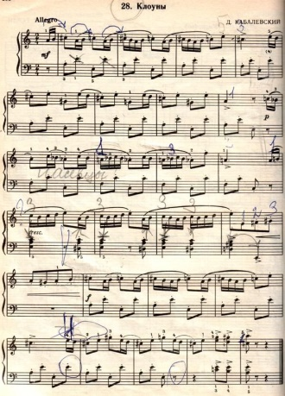
  Перед нами ноты «Клоунов» Д.Кабалевского
Сегодня мы должны изучить методы и приемы работы над образной составляющей пьесы, развить умение мысленно охватить значительное построение, развить умение представить форму музыкального произведения в целом.
Для того, чтобы исполнять это произведение, необходимо представлять построение фраз, выявлять характерные особенности отдельных образов, соблюдая единство построения.

Slide 12
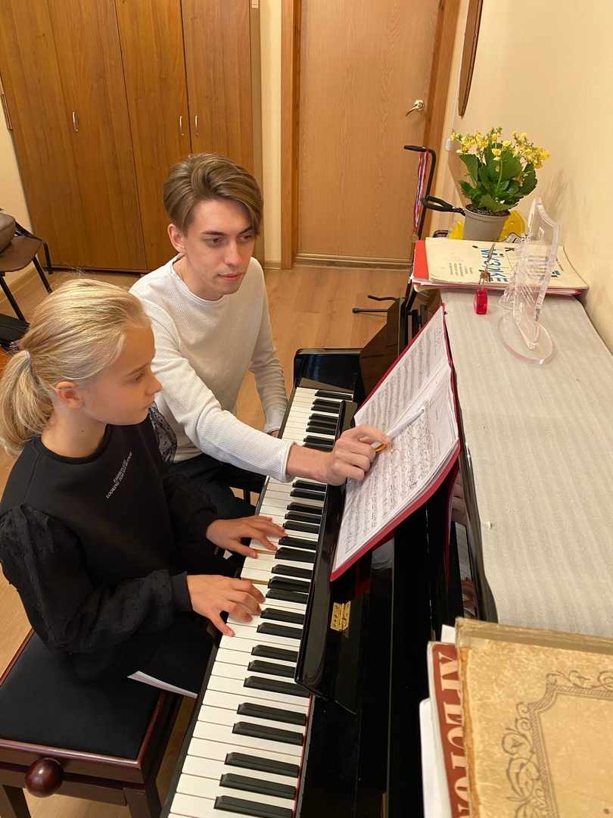
Разбор построения произведения.
Разбираем как построена фраза, сколько она длится, какая происходит «игра» тональностей в ней, какой образ можно придумать в связи со сменой тональностей.
Рассуждаем о названии пьесы.
Обращаем внимание на построение всей пьесы:
Первая часть, вторая часть, кульминация, реприза первой части с небольшим изменением.

Slide 13
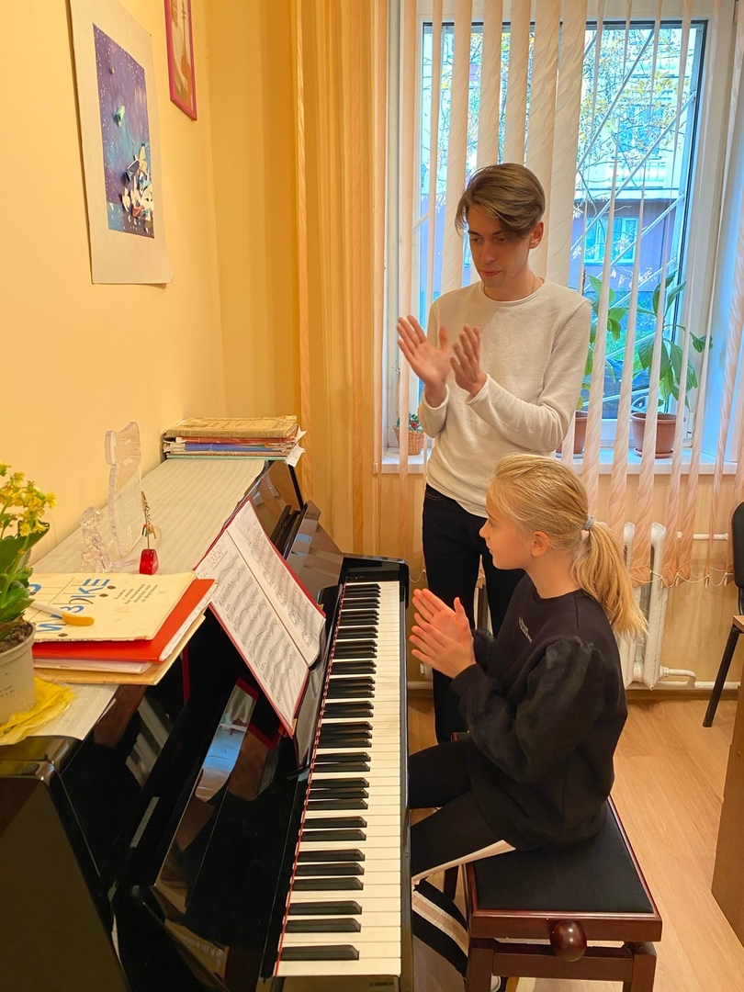
Не мало важно поработать над отдельными фразами, а также над произведением в целом. Важно понять, как оно строится, где динамическое развитие.
Разбираются фразы, их контрастность, единство, интенсивность развития.

Slide 14
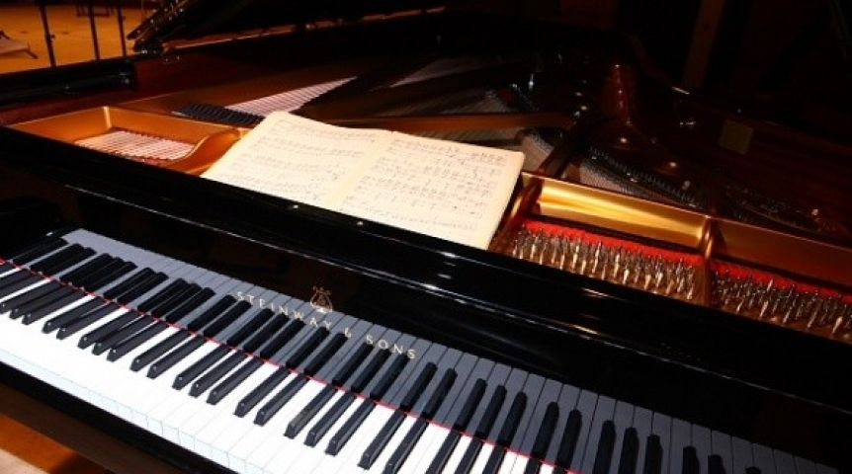
В конце основной части учебного занятия сделаем небольшую репетицию в концертном зале школы и исполним музыкальное произведение целиком.

Slide 15
Заключительная часть учебного занятия
Репетиция в зале, исполняем произведение на сцене от начала до конца. Исполнив, обсуждаем итоги нашего занятия. Проанализируем вначале замеченные достоинства исполнения, какие задачи удалось выполнить, что прозвучало хорошо, а потом обсудим над чем в исполнении нужно поработать, на что обратить внимание и как над этим поработать.
Преподаватель составляет домашнее задание с участием обучающейся.

Slide 16
Материально-техническое оснащение занятия:
Учебный класс 10 кв. м.
Фортепиано
Наглядный материал: ноты
Технические средства: планшет
Канцелярские принадлежности: указка, карандаш, ластик, авторучка.
Каждый обучающийся приносит на занятия:
Папку с нотным материалом, дневник.

Slide 17
Литература, использованная преподавателем для подготовки учебного занятия:
А. Артоболевская «Первая встреча с музыкой»
Нотные сборники:
Хрестоматия для фортепиано
Хрестоматия педагогического репертуара для фортепиано.
«В музыку с радостью» 1-3 класс ДМШ. Сост. Геталова О., Визная И. Изд. «Композитор. Санкт-Петербург», 2018

